Slide 1
Меры близости и KNN

Slide 2
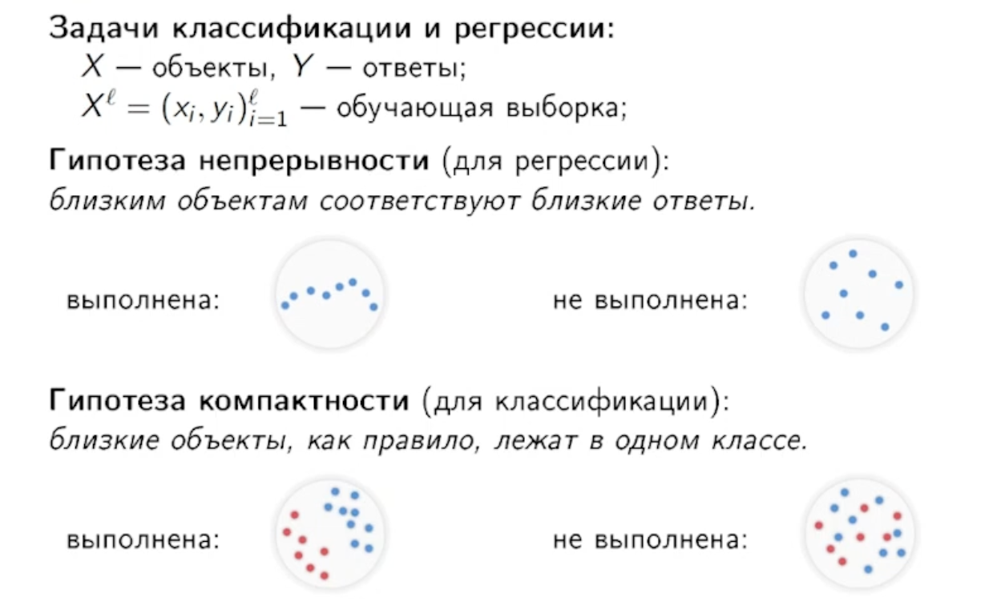

Slide 3
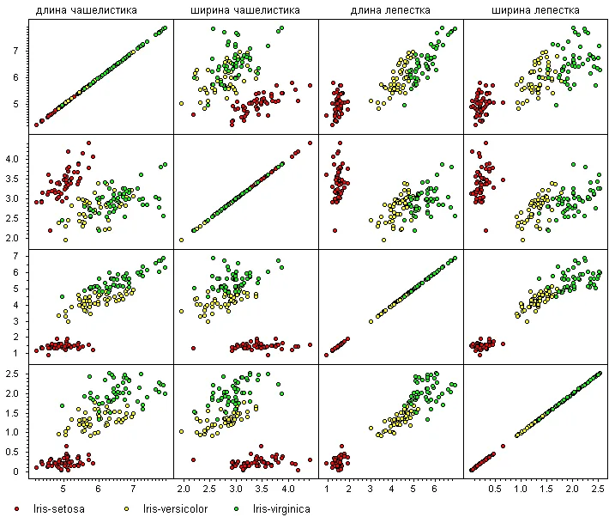
Классификация ирисов Фишера
Как, воспользовавшись допущениями, которые мы сделали, решить задачу классификации/регрессии?
https://ru.wikipedia.org/wiki/Ирисы_Фишера?ysclid=mv17zm78sj268027885

Slide 4
Представим, что мы нашли неизвестный фрукт. Мы измерили:
массу — 140 граммов;
сладость — 7 баллов из 10;
красноту — 8 баллов из 10.
Как понять, яблоко это или апельсин?
Один из самых естественных способов рассуждать так:
Посмотрим, на какие уже известные фрукты он больше всего похож.
Если рядом с нашим объектом в основном находятся яблоки, назовём его яблоком. Если апельсины — апельсином.
Именно эту идею использует алгоритм K Nearest Neighbors, или KNN, — алгоритм k ближайших соседей.

Slide 5
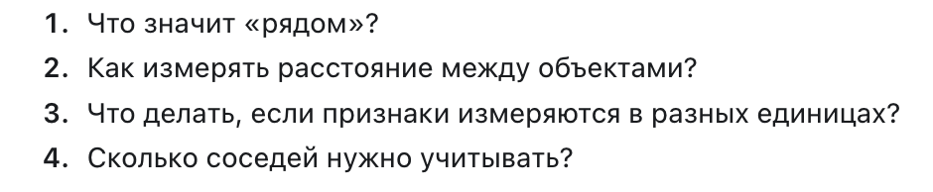
Формализация понятия “близости”

Slide 6
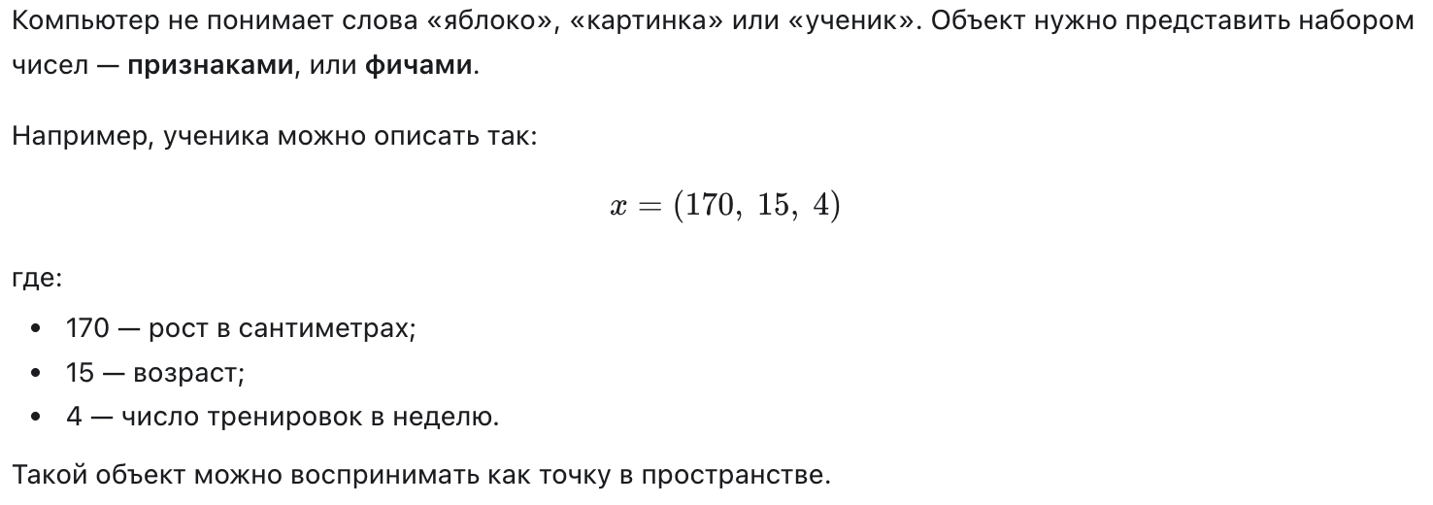

Slide 7
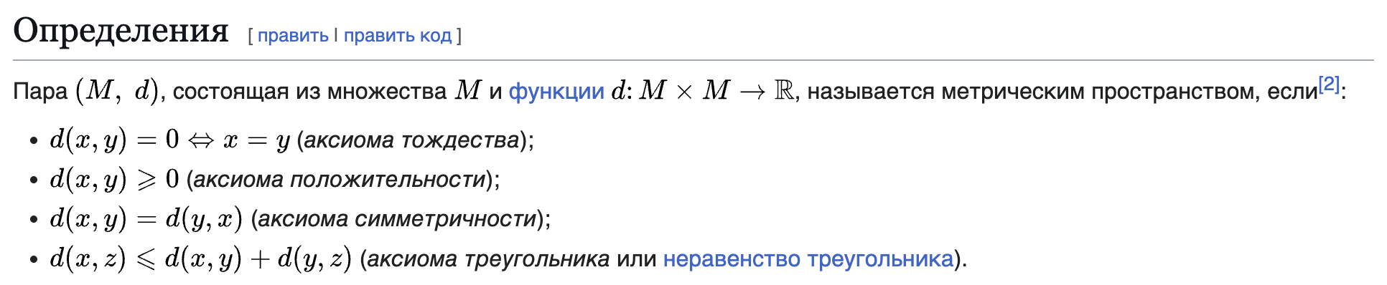
Метрика - способ измерения расстояния между объектами.
Какое свойство лишнее??

Slide 8
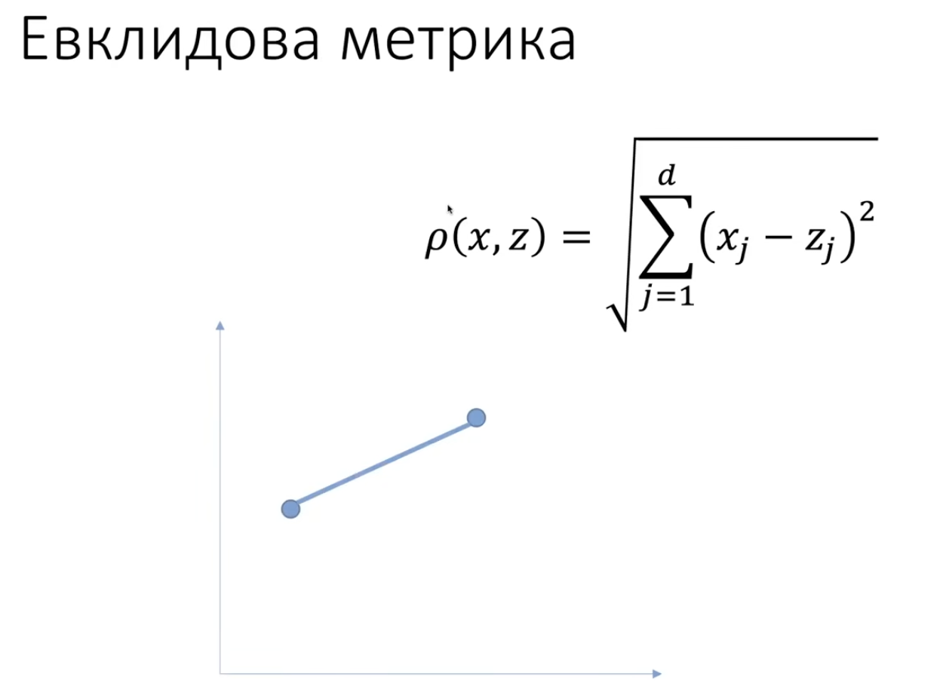
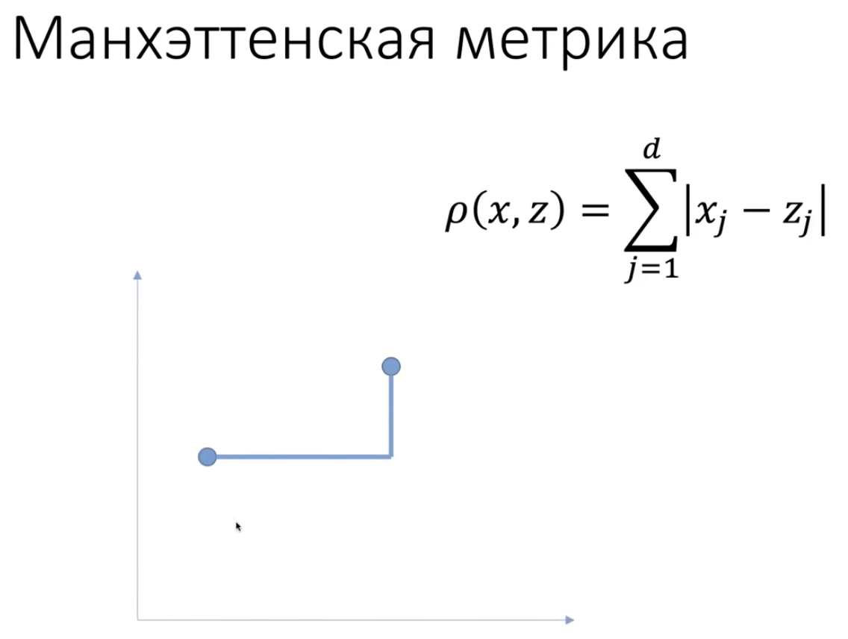
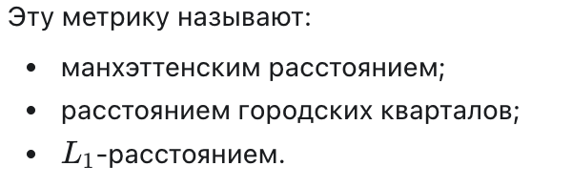
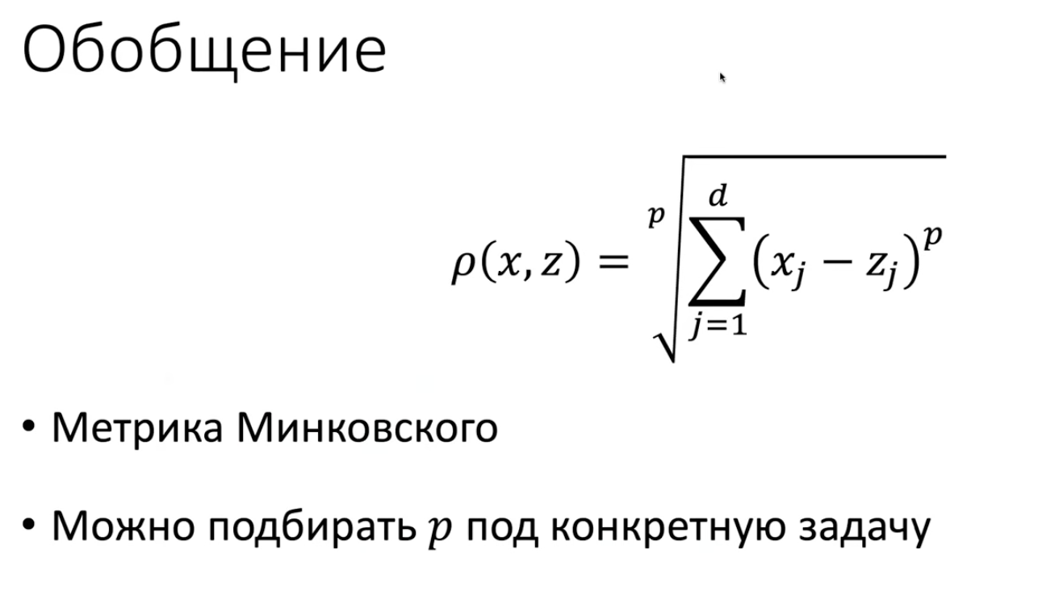

Slide 9
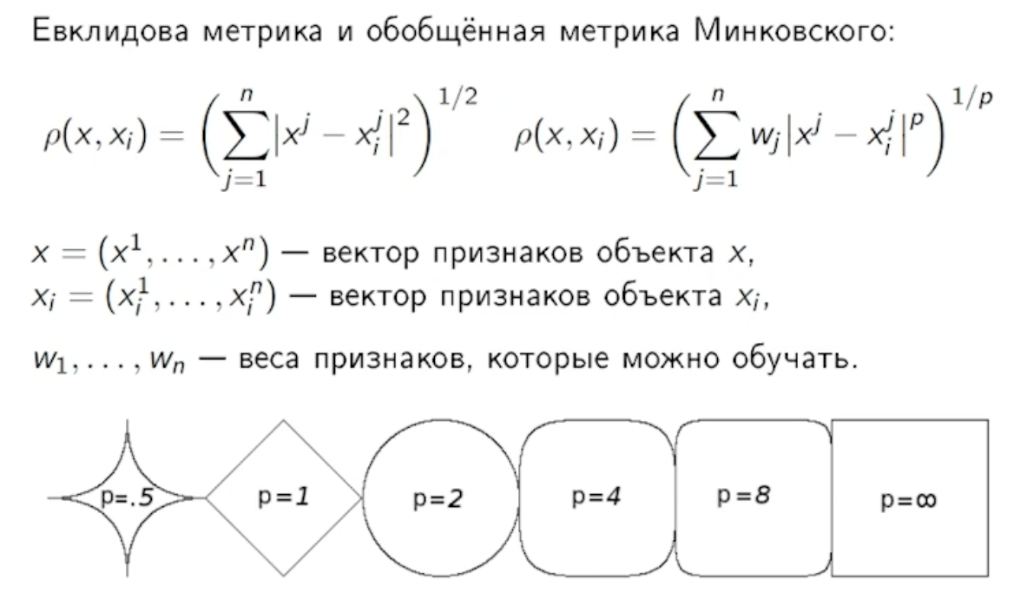

Slide 10
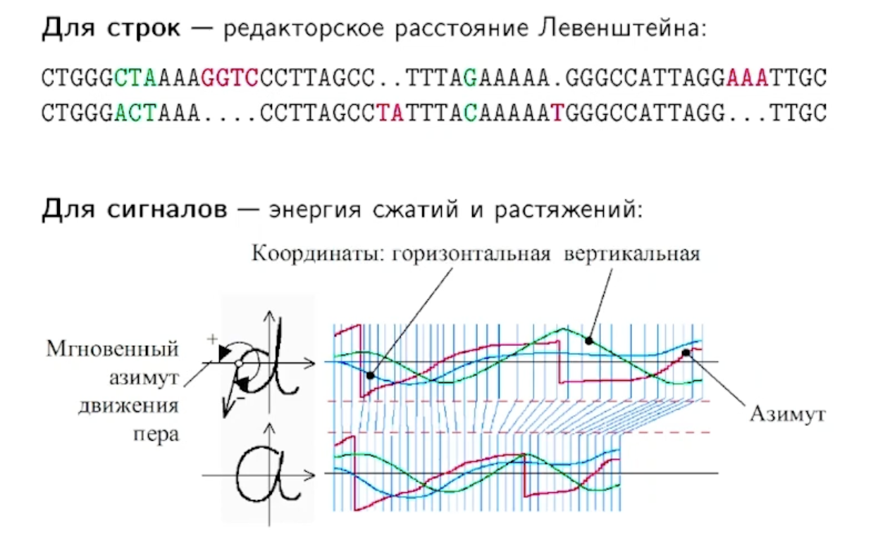

Slide 11
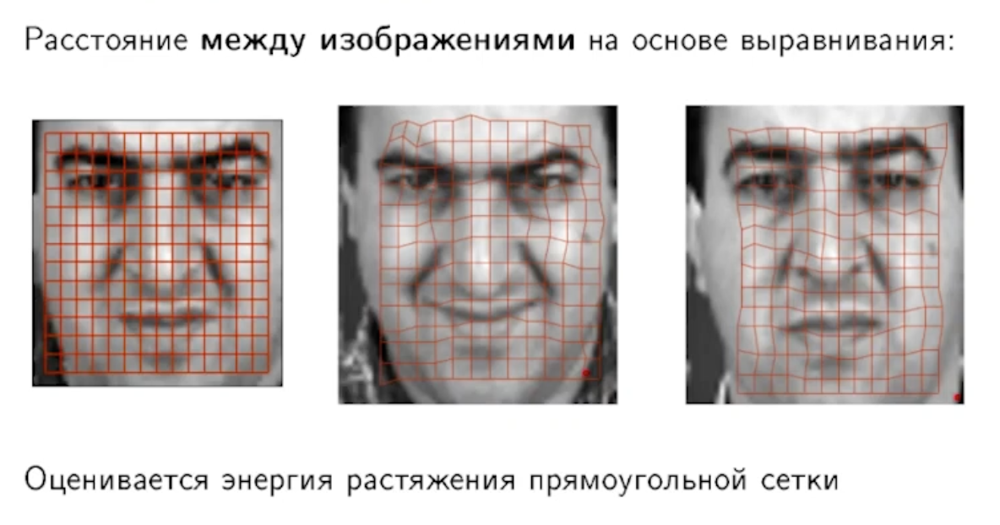

Slide 12
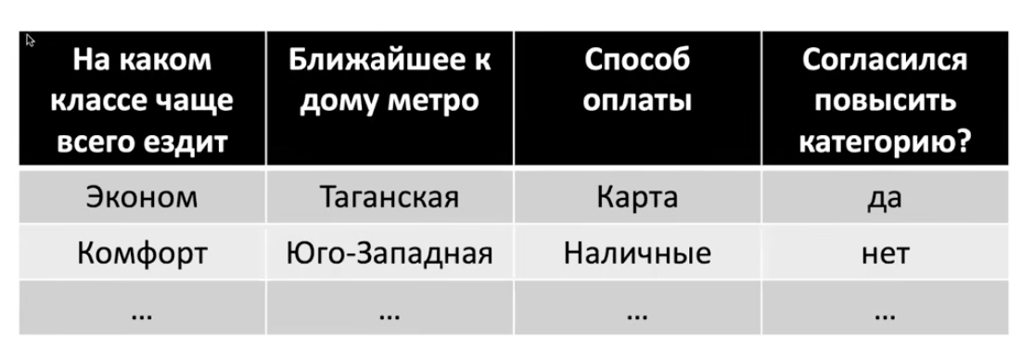
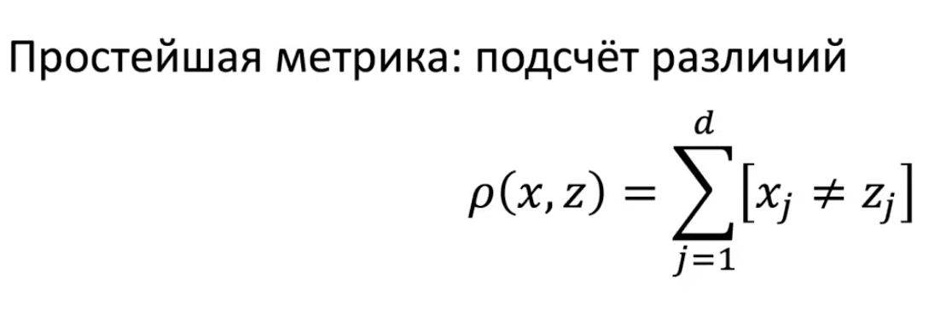
Как тут можно посчитать расстояние между двумя объектами?

Slide 13
Как оценить качество модели?

Slide 14
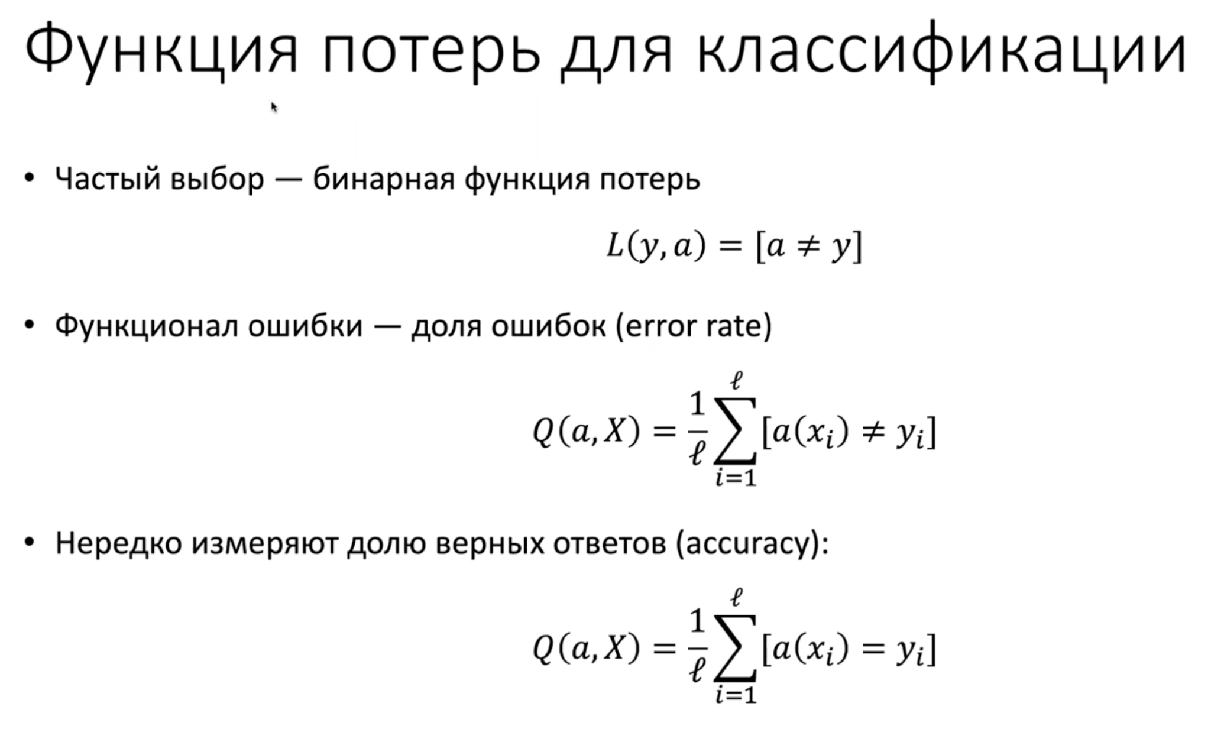
не переводить как точность

Slide 15
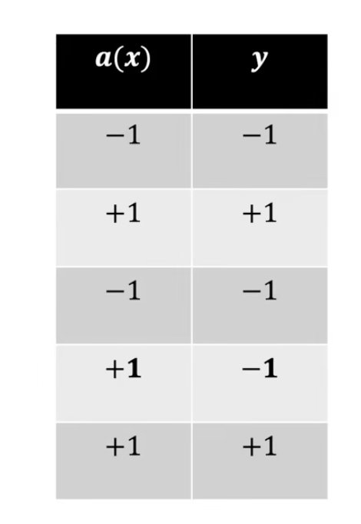
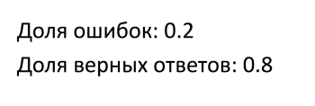

Slide 16
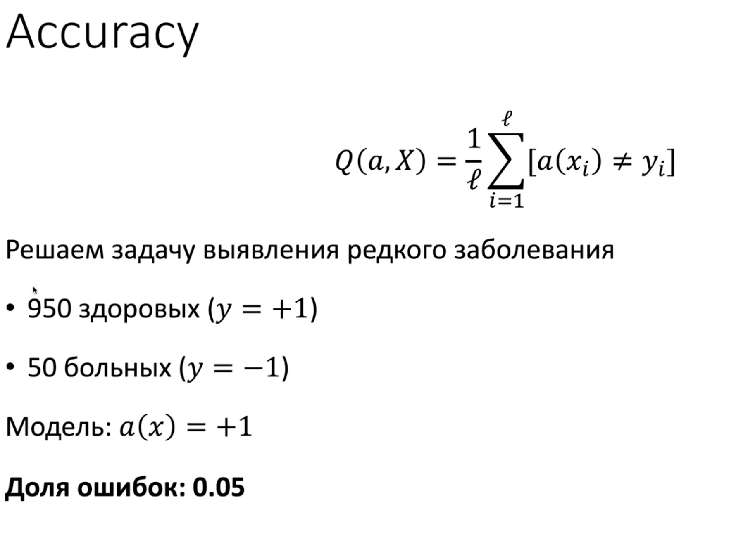
Тут цены ошибок не равнозначны из-за дисбаланса классов.

Slide 17
Это было для классификации, а если имеем модель регрессии?
Можно ли использовать ту же акураси?
Что еще?

Slide 18
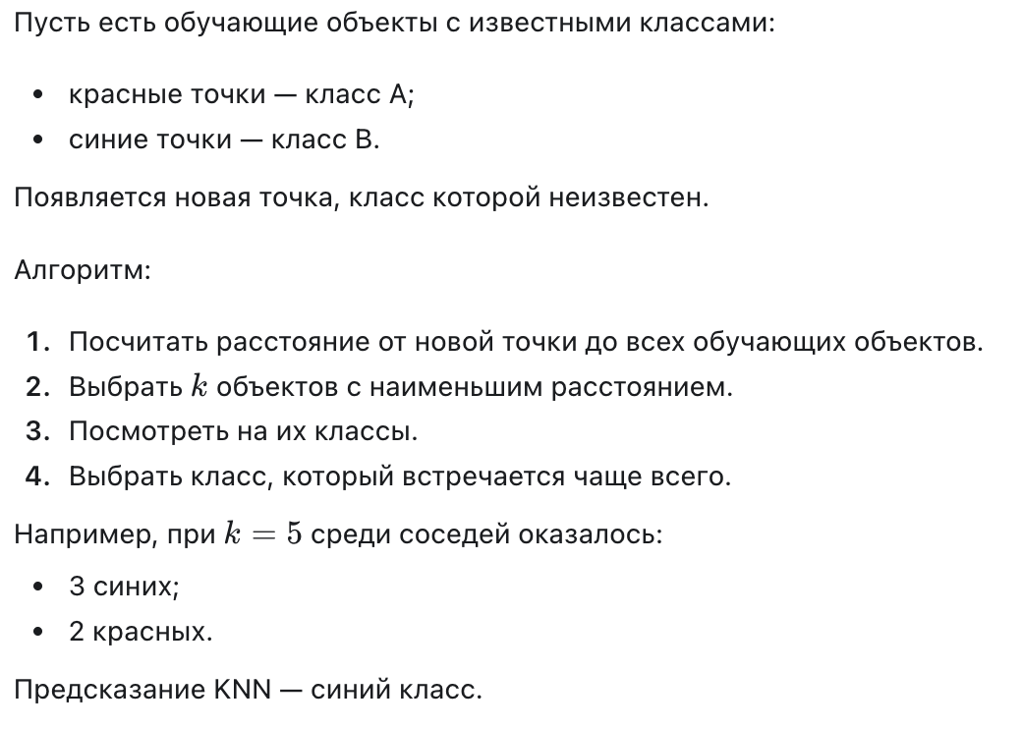
Возвращаемся к KNN
Это вариант для классификации объекта, как звучит алгоритм для регрессии?

Slide 19
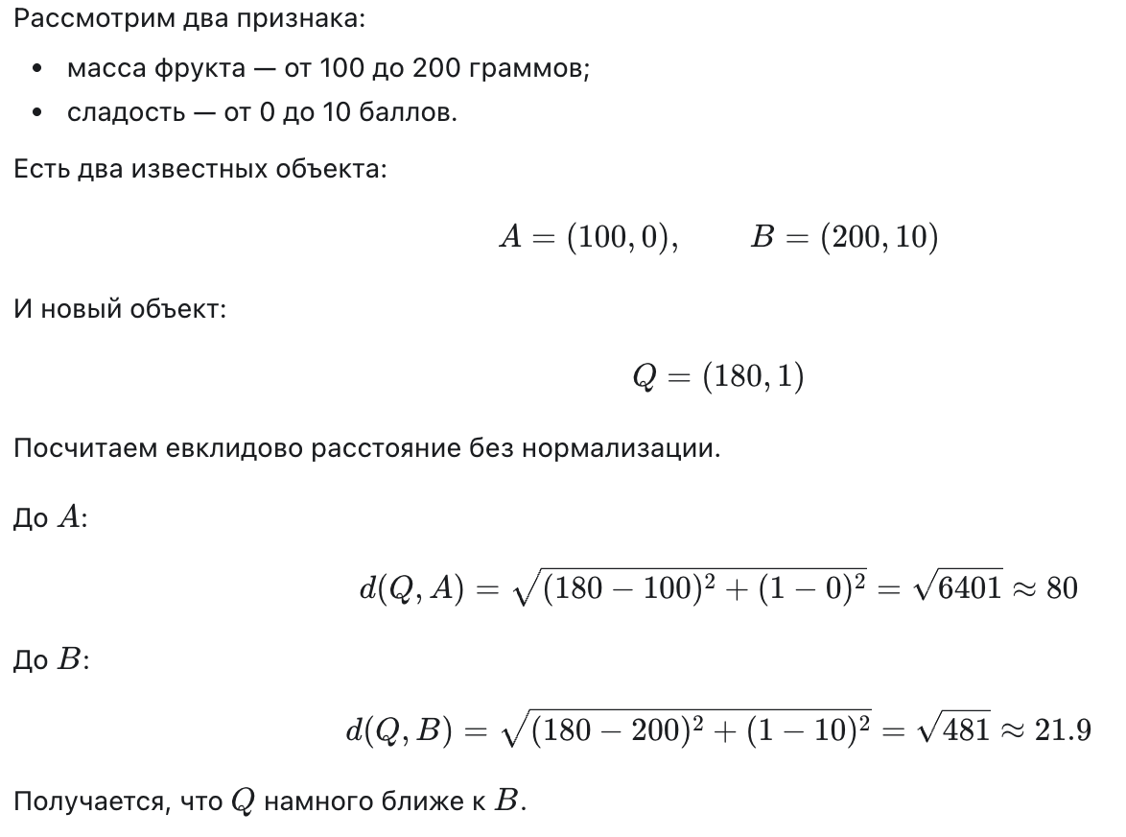
Мы обсудили, как можно считать расстояние между объектами, но….
Если заменить граммы килограммами, числа изменятся в тысячу раз, хотя сами фрукты останутся теми же. Предсказание алгоритма может измениться только из-за выбора единиц измерения.

Slide 20
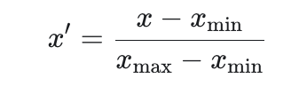
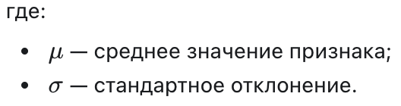

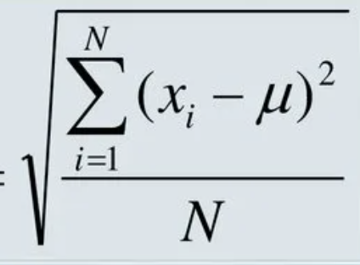
Нормализация признаков
Min-max нормализация
Если в данных есть выброс, например фрукт массой 10 000 граммов, почти все обычные значения могут сжаться около нуля.
Стандартизация
Ошибка!!! Нормализовать весь датасет до разделения

Slide 21
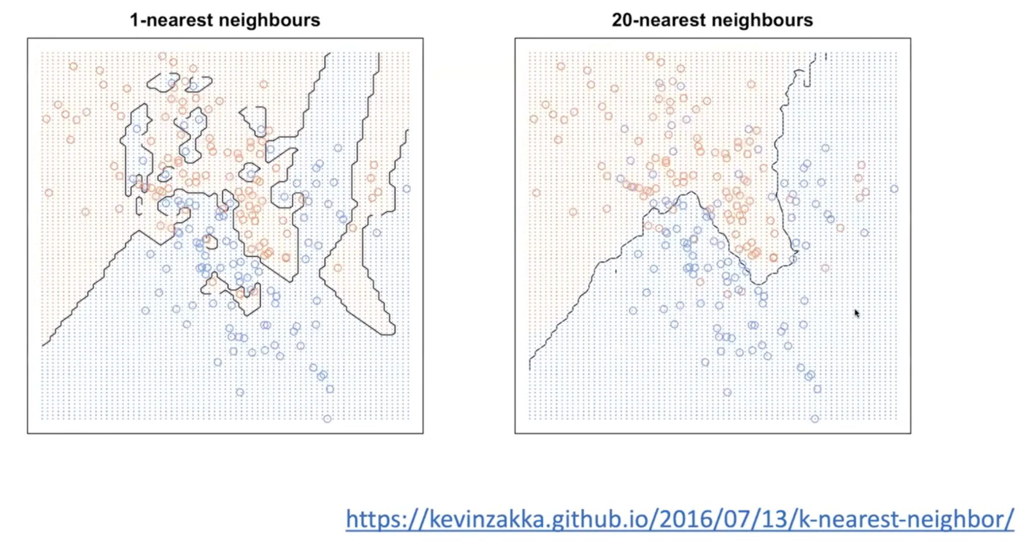
Как выбрать k для KNN?
k — количество соседей, которые участвуют в голосовании.

Slide 22
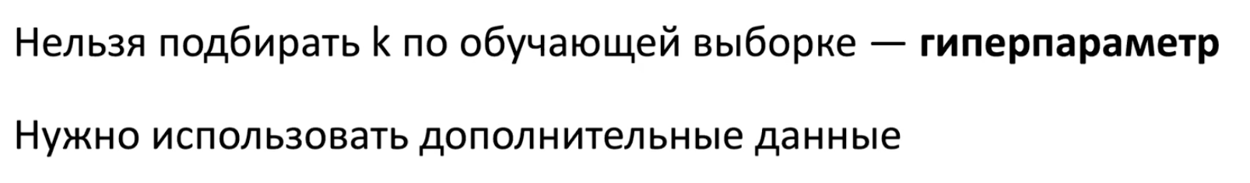

Slide 23
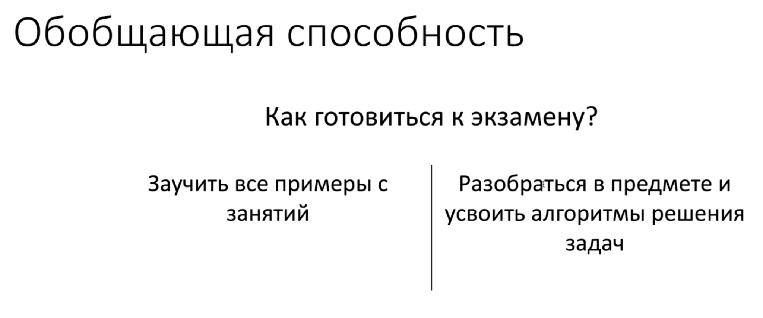
переобучение!

Slide 24
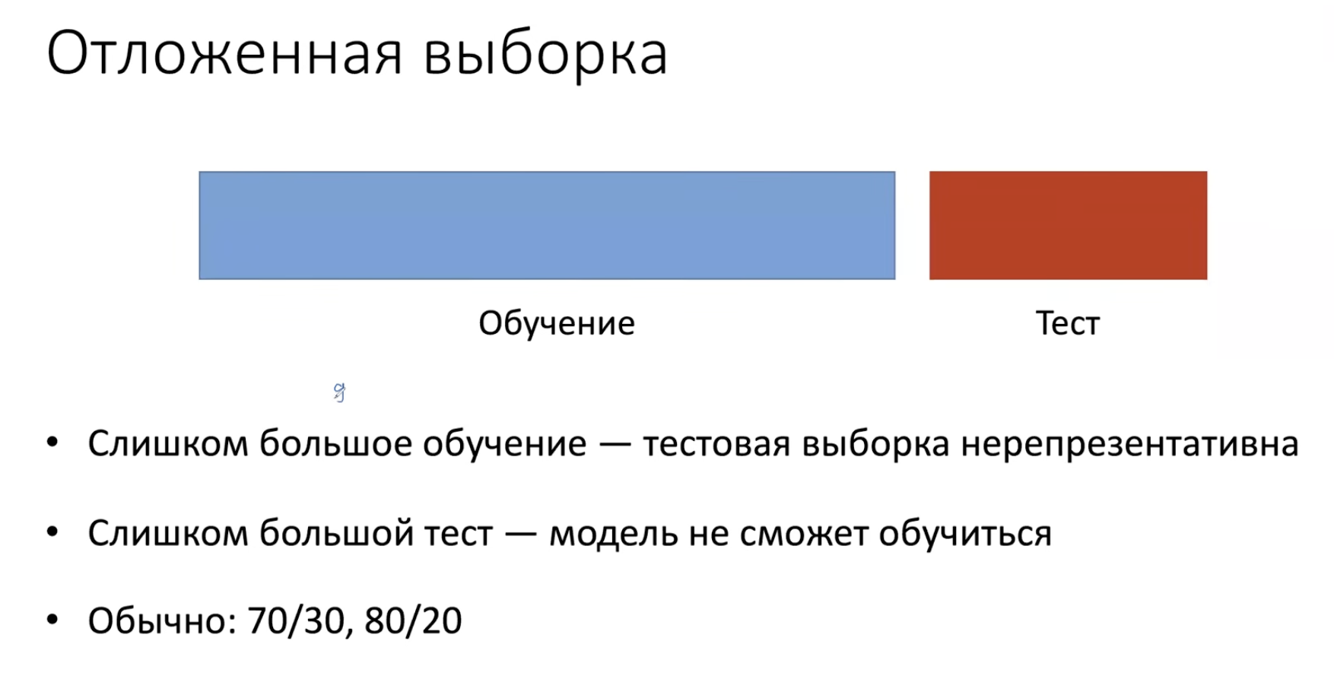
Как можно еще?

Slide 25
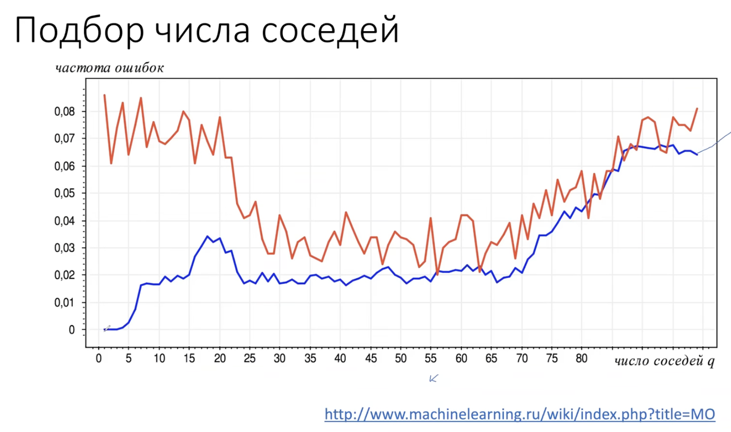

Slide 26
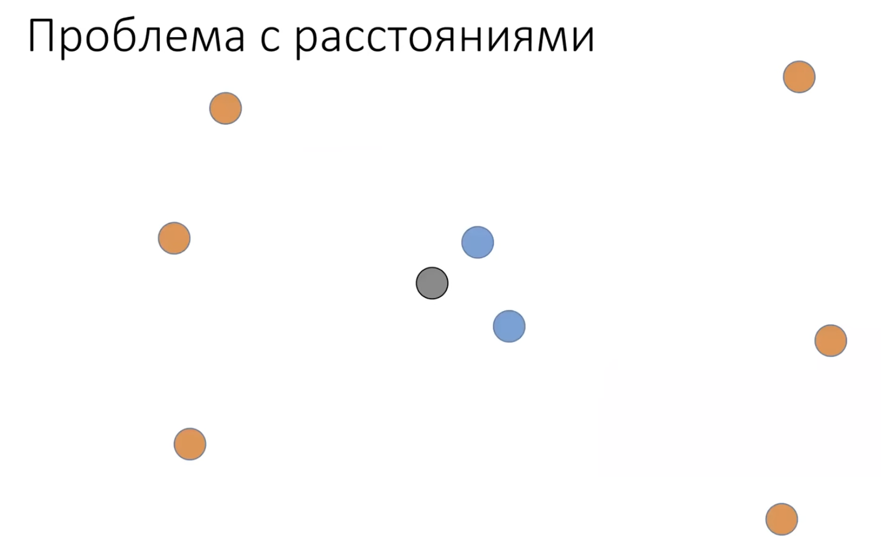

Slide 27
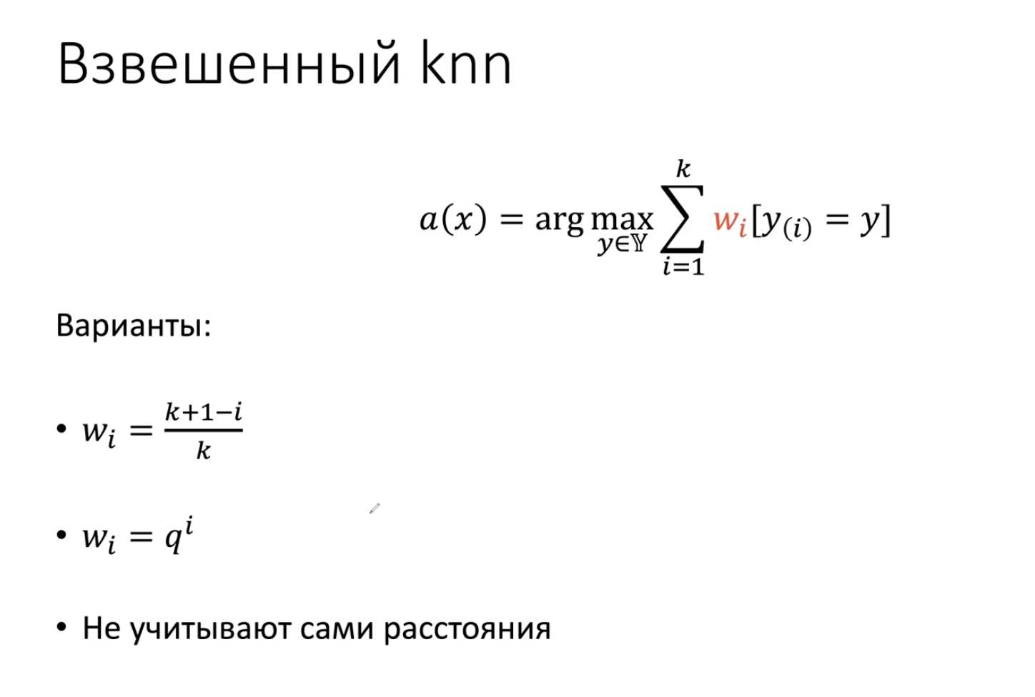

Slide 28
Откуда чуть-чуть тырились слайды
https://www.youtube.com/watch?v=UZB2t43B1dI
лекция Евгения Соколова (ФКН ВШЭ)
https://www.youtube.com/watch?v=mCJcRDIY4TI
лекция Воронцова (ШАД, МГУ)
Савватеев про метрики
https://youtu.be/C6zYL6hGyp8?si=PD26SHSLzUqj7BNs

Slide 29
Что на самом деле «обучает» KNN?
KNN почти ничего не вычисляет заранее. Он в основном запоминает обучающие объекты.
Поэтому его называют ленивым алгоритмом.
Проблема высокой размерности
Представим, что у объектов не 2 признака, а 10 000.
В пространствах большой размерности происходит необычная вещь: почти все точки становятся далёкими друг от друга, а расстояния до ближайших и далёких объектов начинают отличаться не так сильно.
Это называют проклятием размерности.
Кроме того, ненужные признаки добавляют в расстояние шум.

